Slide 1
Политические
партии России

Slide 2

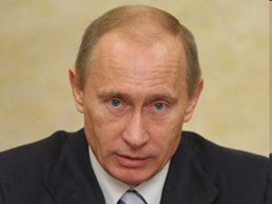
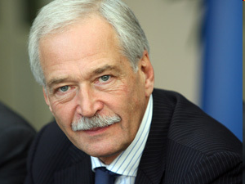
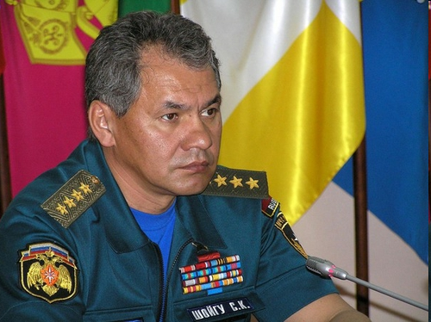
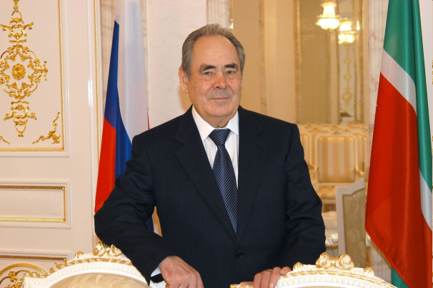
Всероссийская политическая партия «Единая Россия» Создана 1 декабря 2001 года.
Председатель:
Путин В. В.
Председатель Высшего Совета: Грызлов Б. В.
Сопредседатель ВС:
Шойгу С. К.
Сопредседатель ВС:
Шаймиев М. Ш.

Slide 3

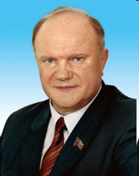
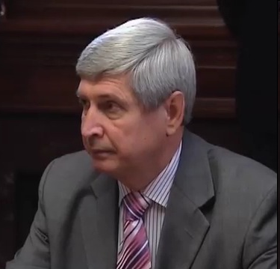
Коммунистическая партия Российской Федерации. Создана 13 февраля 1993 года.
Председатель – ЗЮГАНОВ Геннадий Андреевич.
Зам. председателя - Мельников Иван Иванович

Slide 4

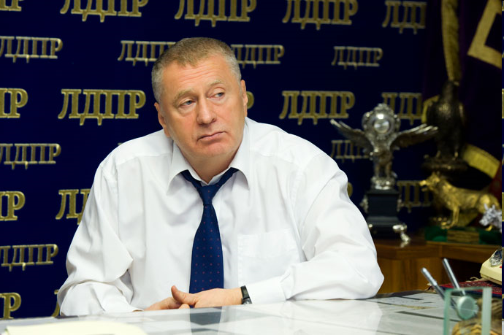
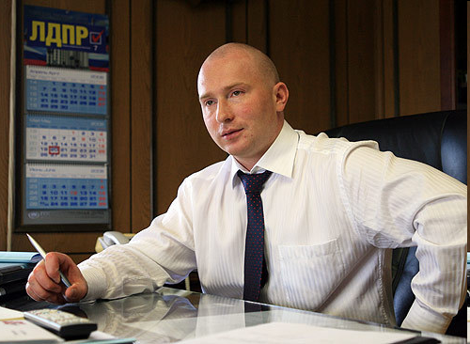
Либерально-демократическая партия России. Создана 13 декабря 1989 года.
Председатель - ЖИРИНОВСКИЙ Владимир Вольфович.
Руководитель Высшего Совета-
Лебедев Игорь Владимирови

Slide 5

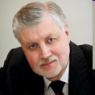

Партия «Справедливая Россия»
Создана 28 октября 2006 года
Миронов Сергей Михайлович
Бабаков Александр Михайлович

Slide 6

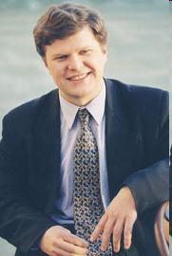
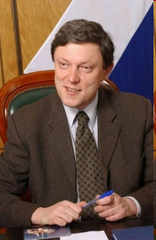
Российская объединенная демократическая партия "ЯБЛОКО".
Создана в ноябре 1993 года.
Митрохин Сергей Сергеевич
Явлинский Григорий Алексеевич (председатель до 2008)

Slide 7

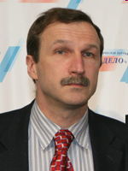
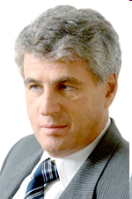
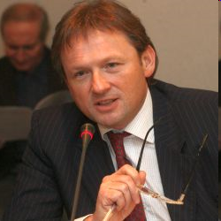
Партия «Правое дело»
Создана 18 февраля 2009 года. В состав партии вошли представители трех партий: «Союза Правых Сил», «Гражданской силы» и Демократической партии России.
Бовт Георгий Георгович
Гозман Леонид Яковлевич
Титов Борис Юрьевич

Slide 8

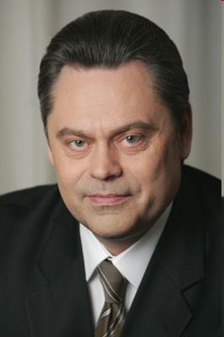
Политическая партия «Патриоты России») — умеренно левая политическая партия. Создана 23 ноября 2008 года.
Главная стратегическая цель партии — создание в РФ общества равных возможностей, гармонично сочетающего политическую стабильность, социальную справедливость и устойчивое экономическое развитие. Партия стремится к объединению всех оппозиционных сил страны на базе патриотизма, основываясь на социалистических идеях. Партия отвергает национализм в любых проявлениях.
Семигин Геннадий Юрьевич

